Slide 1
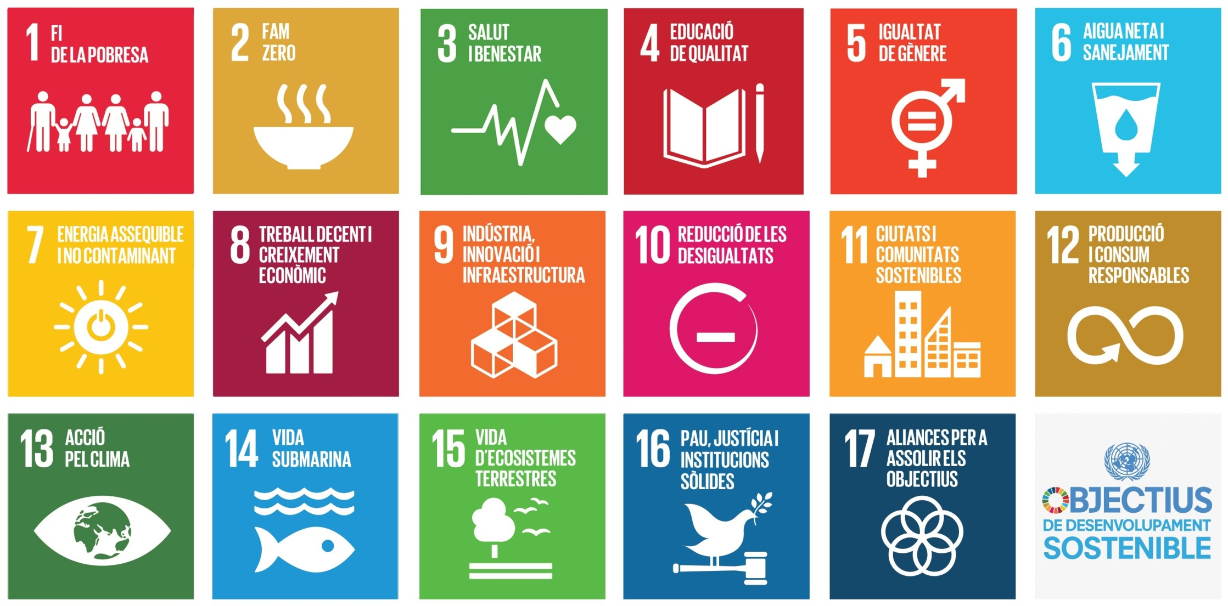
Els ODS

Slide 2


Què són les ODS?
Què vol dir Objectius de Desenvolupament Sostenible?

Slide 3
Els Objectius de Desenvolupament Sostenible (ODS) són un conjunt d’objectius relacionats amb el futur desenvolupament sostenible a nivell internacional.
Han estat promoguts per les Nacions Unides (ONU) i van ser aprovats el 2015 en substitució dels anteriors Objectius de Desenvolupament del Mil·leni (ODM)
Aquests nous ODS seran vàlids pels 15 propers anys pel que també se’ls coneix com Agenda 2030

Slide 4
Diferències entre els anteriors Objectius de Desenvolupament del Mil·lenni (ODM) i l’actual Agenda 2030 i els Objectius de Desenvolupament Sostenible (ODS)
1. Els ODM, van ser elaborats per un grup d'experts i tècnics a porta tancada, sense la participació activa dels propis agents implicats. En canvi, els actuals ODS són el resultat d'un procés de negociació i un acord global que va involucrar 193 estats i la participació sense precedents de la societat civil amb una àmplia representació de diversos sectors; ONG, sectors privats i empresarials, administracions públiques de tots els nivells o universitats, entre molts altres.
2. Mentre que els ODM es van centrar principalment en l'agenda social, els actuals ODS (Agenda 2030) són d'ampli abast i tracten, de manera interconnectada, els tres pilars bàsics i fonamentals del desenvolupament sostenible: el creixement econòmic, la inclusió social i la protecció del medi ambient.
3. Per últim, mentre que els ODM estaven dirigits especialment als països en vies desenvolupament, els actuals ODS es dirigeixen a tots els països, independentment dels seu nivell de desenvolupament, i per tant, són uns objectius compartits a nivell mundial, pensant amb una visió global planetària.

Slide 5
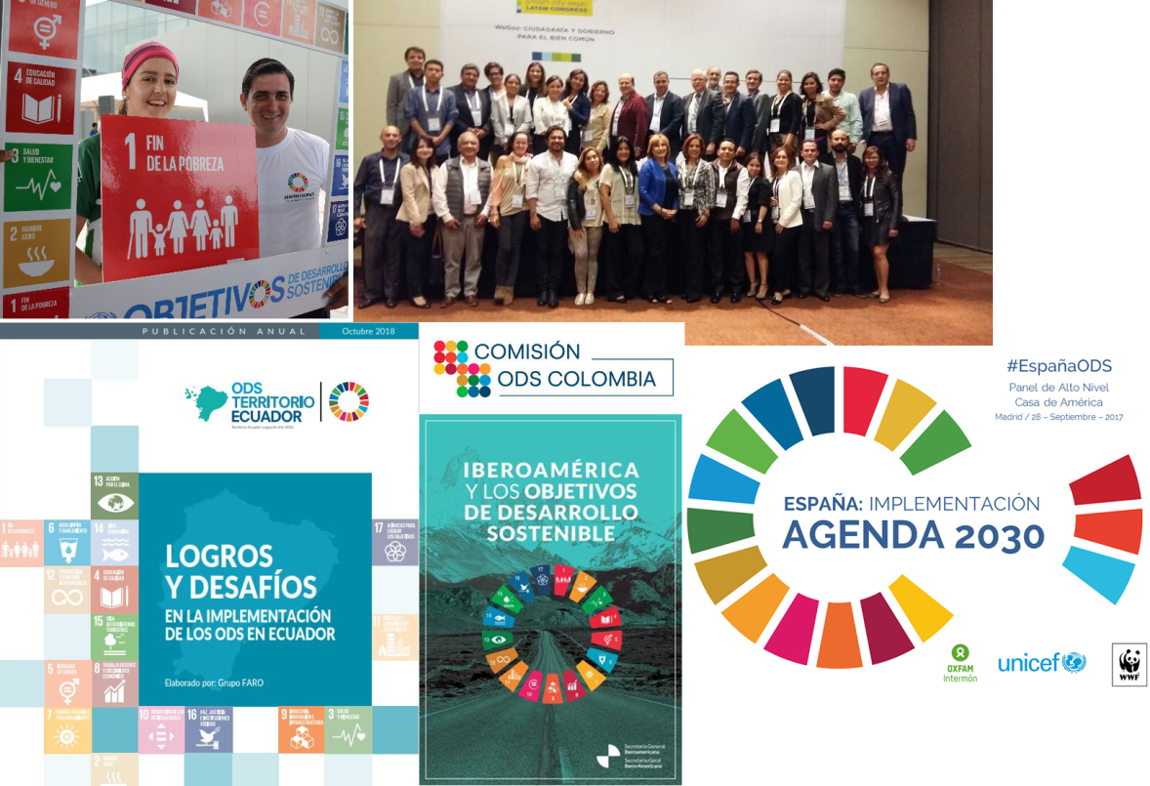
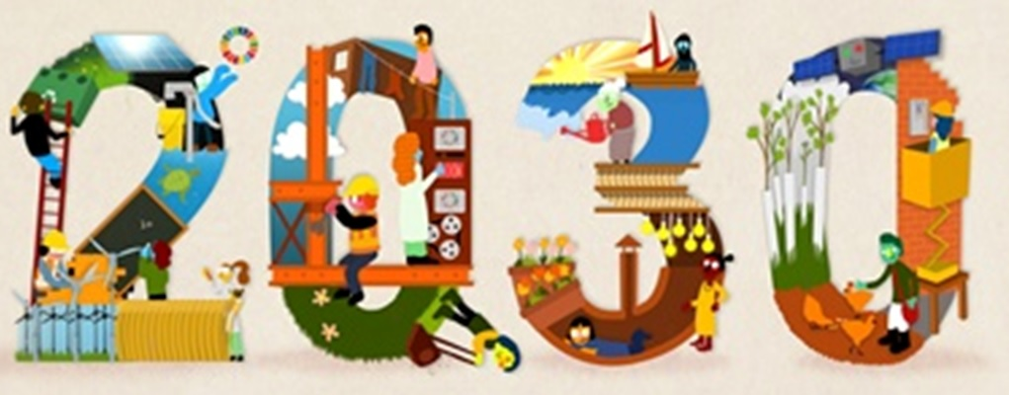
Per tot això, l’Agenda 2030 ens interpel·la a TOTS, i el seu èxit exigeix un sistema de governança multinivell eficaç des de l’esfera internacional, nacional, regional i local.
Cada nivell de govern responsable s’ha de comprometre mitjançant consensos, aliances i col·laboracions amb altres actors (tant del món empresarial, com acadèmic, com de la societat civil) per a impulsar, implementar i aconseguir les fites marcades.

Slide 6
La IMPLEMENTACIÓ dels ODS es fonamenta en una sèrie de criteris per garantir el seu èxit:
Universals: impliquen tots els països, independentment del seu nivell de desenvolupament
Globals: aborden els desafiaments locals, nacionals i transnacionals
Integrals: interconnectats en totes les seves dimensions i nivells
Mesurables: s'han de mesurar i avaluar a partir d’indicadors.
Ambiciosos: no deixen enrere a ningú (leave no-one behind).
Inclusius: impliquen tots els nivells i totes les parts
Multidimensionals: inclouen les 3 dimensions del DS (econòmica, social i ambiental).
Basats en l’experiència: adquirida dels anteriors ODM.

Slide 7
Però alhora, quan parlem dels ODS i de la nova Agenda 2030 per al desenvolupament sostenible a nivell mundial hem de partir que aquesta està inspirada en 5 idees fonamentals:
El sentit d’urgència per a assolir els ODS, pels reptes i amenaces que afecten el planeta.
El potencial transformador per condicionar la sostenibilitat a tots els nivells de l’escala planetària.
El caràcter global i universal amb aplicació a tots els països, partint de seves les diferències.
El caràcter indivisible per intentar assolir-los en el seu conjunt, amb enfoc integral, sense renunciar a cap.
L’equilibri entre les 3 dimensions del DS (econòmica, social i ambiental) totes amb igual importància.

Slide 8
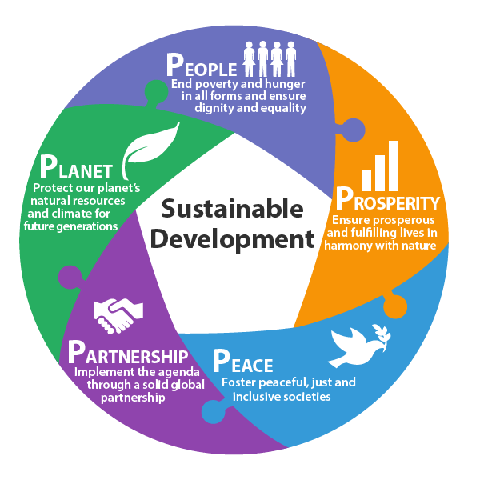
Per últim, aquesta Agenda 2030 i els Objectius per al Desenvolupament Sostenible estimulen l’acció en 5 esferes clau, de vital importància (conegudes com 'les 5 P’)
Persones (People)
Planeta (Planet)
Prosperitat (Prosperity)
Pau (Peace)
Parternariat (Partnership)

Slide 9
L’Agenda 2030 es concreta en 17 Objectius per al Desenvolupament Sostenible
que a la vegada es desenvolupa en 169 reptes específics per a aquests objectius.

Slide 10
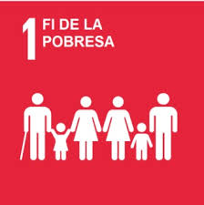




POSAR FI A LA FAM
ASSOLIR LA SEGURETAT ALIMENTÀRIA I LA MILLORA DE LA NUTRICIÓ
PROMOURE L’AGRICULTURA SOSTENIBLE
ERRADICAR LA POBRESA A TOT EL MÓN I EN TOTES LES SEVES FORMES
GARANTIR UNA EDUCACIÓ INCLUSIVA, EQUITATIVA I DE QUALITAT PROMOURE OPORTUNITATS D’APRENENTATGE DURANT TOTA LA VIDA PER A TOTHOM
ACONSEGUIR LA IGUALTAT DE GÈNERE APODERAR TOTES LES DONES I NENES
GARANTIR UNA VIDA SANA
PROMOURE EL BENESTAR PER A TOTHOM A TOTES LES EDATS I UNA VI

Slide 11

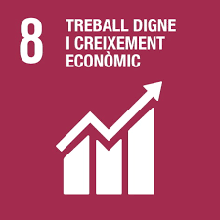



PROMOURE EL CREIXEMENT ECONÒMIC SOSTINGUT, INCLUSIU I SOSTENIBLE, L’OCUPACIÓ PLENA I PRODUCTIVA,I EL TREBALL DIGNE PER A TOTHOM
REDUIR LA DESIGUALTAT A TOTS ELS NIVELLS I EN TOTS ELS SECTORS EN I ENTRE ELS PAÏSOS
PROMOURE SOCIETATS PACÍFIQUES I INCLUSIVES
GARANTIR ACCÉS A LA JUSTÍCIA I INSTITUCIONS RESPONSABLES
CONSTRUIR INFRAESTRUCTURES RESILIENTS PROMOURE LA INDUSTRIALITZACIÓ INCLUSIVA I SOSTENIBLE
FOMENTAR LA INNOVACIÓ
TEIXIR ALIANCES ENTRE DIFERENTS SECTORS PER TREBALLAR CONJUNTAMENT EN UNS MATEIXOS OBJECTIUS

Slide 12

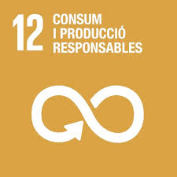
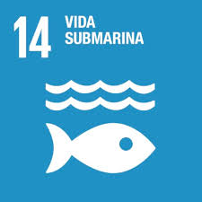



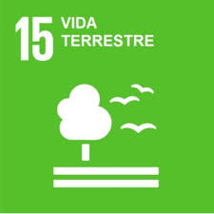
REPTES ESPECÍFICS PER ALS SEGÜENTS OBJECTIUS

Slide 13
GARANTIR LA DISPONIBILITAT I UNA GESTIÓ SOSTENIBLE DE L’AIGUA I EL SANEJAMENT
Reduir la contaminació i millorar la qualitat de les aigües.
Reutilització, aprofitament i reciclatge d’aigües.
Ús eficient dels recursos hídrics a tots els sectors
Sostenibilitat de l’extracció i el subministrament d’aigua
Gestió integrada i sostenible dels recursos hídrics.
Protegir els ecosistemes (rius, aqüífers, muntanyes...)

Slide 14
GARANTIR L’ACCÉS A UNA ENERGIA ASSEQUIBLE, SEGURA, SOSTENIBLE
Transició cap a energies menys contaminants.
Potenciar i garantir l’accés a energies netes i sostenibles.
Millorar els sistemes de producció i distribució energètica.
Augmentar l’ús d’energies renovable en conjunt.
Potenciar i millorar l’eficiència energètica.
Reduir l’ús eficient dels recursos energètics (estalvi)

Slide 15
ACONSEGUIR QUE LES CIUTATS I ELS ASSENTAMENTS HUMANS SIGUIN INCLUSIUS, SEGURS, RESILIENTS I SOSTENIBLES
Habitatge i serveis bàsics sostenibles i assequibles per tothom
Transport i mobilitat sostenible i segura
Planificar i gestionar de manera participativa
Protegir el patrimoni cultural i natural
Reduir els danys i afectacions per desastres naturals.

Slide 16
GARANTIR MODALITATS DE CONSUM I PRODUCCIÓ SOSTENIBLE
Consum i producció sostenibles.
Ús sostenible i eficient dels recursos naturals
Reduir el malbaratament alimentari
Reduir residus (prevenció i reutilització) gestió sostenible (reciclatge)
Bones pràctiques sostenibles al sector privat i productiu
Potenciar clàusules de contractació pública sostenible
Informació i sensibilitació d’estils de vida sostenibles.

Slide 17
ADOPTAR MESURES URGENTS PER A COMBATRE EL CANVI CLIMÀTIC I ELS SEUS EFECTES
Resiliència i capacitat d’adaptació als riscos climàtics i als desastres naturals.
Lluita contra el canvi climàtic a tots els nivells (polítiques, estratègies i planificació).
Educar i conscienciar sobre el canvi climàtic i els seus efectes.
Accions per reduir, mitigar i adaptar-nos als seus efectes.

Slide 18
PROTEGIR, RESTAURAR I GARANTIR L’ÚS SOSTENIBLE DELS ECOSISTEMES I ELS RECURSOS MARINS I COSTANERS
Prevenir i reduir la contaminació marina.
Protegir i conservar els ecosistemes i les espècies marines i costaneres.
Explotació sostenible de recursos i la biodiversitat. Prohibir sobreexplotació.
Ús i gestió sostenible dels ecosistemes i recursos (pesca, aqüicultura, turisme

Slide 19
PROTEGIR, RESTAURAR I PROMOURE L’ÚS SOSTENIBLE DELS ECOSISTEMES, COMBATRE LA DESERTIFICACIÓ I ATURAR LA PÈRDUA DE LA BIODIVERSITAT
Conservació i restauració dels ecosistemes terrestres i d’aigua dolça.
Gestió i ús sostenible dels recursos i ecosistemes forestals i agrícoles
Lluitar contra la desertificació i la deforestació.
Prevenir i reduir la degradació d’hàbitats naturals i pèrdua de biodiversitat.
Protegir espècies amenaçades. (caça furtiva, tràfic d’espècies de flora i fauna)
Prevenir la introducció d’espècies exòtiques i invasores.
Sensibilitzar i conscienciar sobre la importancia dels ecosistemes i la biodiversitat.

Slide 20

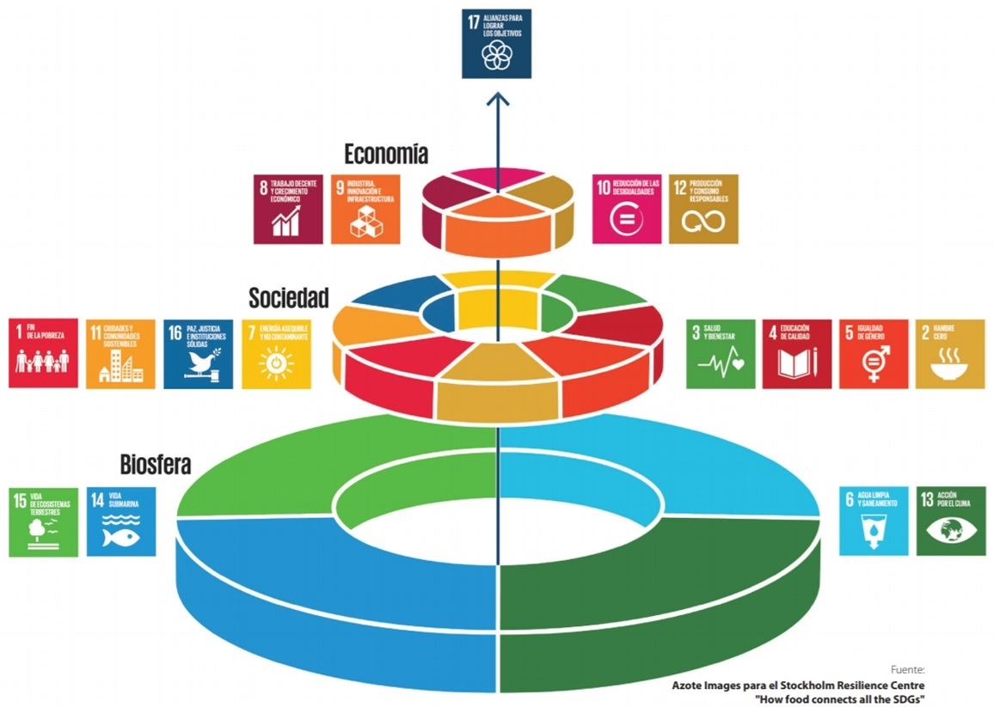
Com podem treballar els ODS des de l’escola?
Però també, com podem fer visible i notori que els estem treballant?

